Slide 1
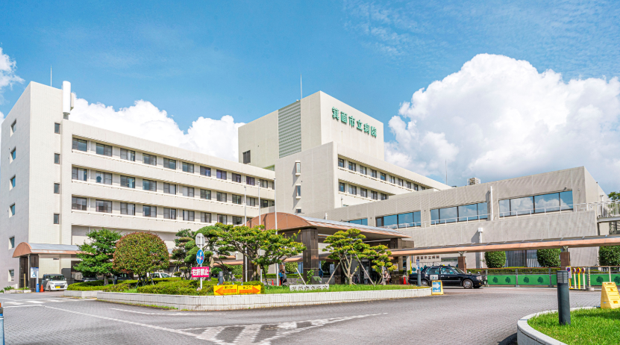
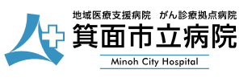
外来がん薬物療法を受ける患者様へ
外来治療センターのご案内
外来治療センター

Slide 2
外来治療センターのご案内
＊化学療法室
・医師、薬剤師、受付事務員、がん化学療法看護認
定看護師や経験豊富な看護師が連携をはかり、
がん薬物療法を安全に実施し、患者さまの生活の
質が保たれるように支援を行っております。
・化学療法の血管確保は、院内静脈注射認定制度
（IVナース）の研修を修了し認定された看護師が
行います。
・がん治療期間全体を通じて、地域医療室、緩和ケ
アチーム、栄養士など多職種と連携をもち、患者
さまや家族のかたが安心して治療が受けられるよ
うにサポートします。
・化学療法室は、ベッドとリクライニングチェアー
があります。各病床にテレビ付きの床頭台が
ついています。その他、専用トイレ（1室）、
処置室、薬剤調整室、ナースステーションがあり
ます。
＊お部屋での過ごし方
・化学療法室にはフリーWi-Fiやテレビを
設置しています。
テレビは無料で視聴できます。
・携帯電話・スマートフォンの使用の際は
マナーモードへ切り替えて着信音が鳴らな
いようにてください。
また、通話もお控えください。
・テレビ、ゲーム、音楽、タブレットなど視
聴する際は音が鳴らないようイヤホンを持
参して使用してください。
・治療中の貴重品管理は、ご自身でお願いい
たします。
インターネットWi-Fi利用可能です
パスワード：0727282001

Slide 3
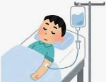
外来化学療法室の利用にあたって
＊食事
・室内での飲食は可能です。治療時間が長い
方は、水分など持参してください。
・点滴部位の安静が保てるようにおにぎりや
サンドイッチ、治療の影響で匂いに敏感な
方もおられますので匂いの少ない食事でお
願いいたします。
・冷蔵保存が必要な場合は、各自で準備をお
願いいたします。
＊処方について
・当院は院外処方を行っています。
・領収書に処方せん引換券がある方は、会計後に必
ず処方箋を窓口で受け取ってください。
・院外処方箋受け入れ薬局をお探しの方は、
1階ロビーの院外処方箋ファックスサービスコー
ナーでご相談ください。
※ご利用時間：9時～17時
＊トイレ
・室内や待合のトイレは座ってご使用くださ
い。
（抗がん剤は排泄物に含まれ出てきます。排泄物
の飛まつによるばく露予防のためお願いします。）
○外来がん薬物療法は、平日9時～17時まで行われています。17時以降でも薬が受け取れる薬局を選ぶことを推奨します。
○抗がん剤の内服処方がある方は前もってかかりつけ薬局に取り扱いがあるかを確認しておくことをお勧めします。

Slide 4



外来化学療法室の利用にあたって
＊付き添いについて
・化学療法室では原則付き添いはできません。
患者さまの付き添いが必要な方は
看護師へご相談ください。
・化学療法室内に入る際は、マスクの着用を
お願いします。
発熱や風邪症状のある方は、入室をお断り
しています。
【持ち物】
□ 化学療法同意書（初回時）
□ イヤホン（テレビ視聴を希望の方）
□ 飲み物
□ 軽食（治療時間が長い方）
□ 服用中のお薬
（血圧の薬、痛み止め、インスリンや糖尿病治療薬など）
□ 治療中ご自身が必要と思われるもの
（パソコン、タブレット、携帯、本等）
○服装は自由です。
（点滴をするので袖にゆとりのあるものが楽だと思います）
＊来院方法
・来院方法に制限はありません。
ただし、抗アレルギー薬やアルコールを含
む製剤を使用した治療を受けられる方は、
ご自身での自家用車やバイクの運転は避け、
公共機関や送迎での来院をお願いします。

Slide 5


《 化学療法の実施当日の流れ 》
【受付】→ 再来受付機
    来院時再来受付機に診察券を通して下さい。
    【採血】 → 採血室：診察前に採血を受けます。
    ＊ 検査結果が出るまで約1時間かかります。
    診察の1時間前までに採血は済ませてくだ
    さい。
    ＊ 診察日3日前までは採血が可能です。
    ただし、毎週点滴治療がある方は医師に確認
    して下さい。
【問診】 → 外来治療センター
    看護師または、薬剤師が問診いたします。
【診察】 → 外来治療センターもしくは各診療科
    血液検査の結果が出れば、医師の診察を受けていただきます。
＊ 体調が悪い場合や血液検査で副作用が強く
出て いる時には、治療を中止する場合があ
ります。
【点滴】 → 外来治療センター
    治療を実施する場合は点滴センターへお越しください
帰宅後に下記症状等、次回診察までに不安なことが
あれば、外来治療センターへご連絡下さい。
《緊急時》
・37.5度以上の発熱
・排便回数が、いつもより多い
・下痢が止まらない
・数日間、たべることができない
・水分を飲むことが、できない
・点滴したところが、痛い
・腹痛がある
・何度も吐く
連絡先：
０７２－７２８－２００１(代表)
☆平日： 9時～17時 → 外来治療センター
☆平日夜間： 17時～9時 → ER
☆土・日・祝日： 9時～9時 → ER
【治療終了後 】
点滴が終われば順路案内票を会計へ提出して下さい。
・次回の診察予約、採血用紙の有無をご確認下さい。
・薬のある方は、処方せん内容をご確認下さい。
「外来で化学療法を受けている○○です。（外来治療センター・ER）へつなげてください」と伝えてください。
※時間帯で場所は変わります

Slide 6
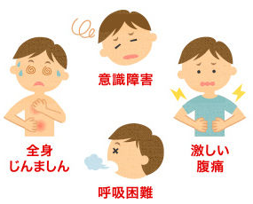
外来化学療法室の利用にあたって
【アレルギーについて】
メモ
薬剤にはアレルギー症状が発症する可能性があります。
早期発見と迅速な処置が重要です。
軽い症状と感じてもその後に重篤化することもありますので、
「何かおかしいな？」
「いつもと違うな・・・」
と感じた時は、我慢せず速やかに看護師へお知らせください。
＊アレルギーを疑う症状

Slide 7

外来化学療法に関するその他の情報
がん相談
がん患者さまやご家族さまが、不安・疑問に対して思いを語り相談できる相談室を設置しています。
平日：9時から16時
窓口：本館1階 地域医療室
利用方法：医師、看護師に申し出てください
がん相談支援センター
自宅での療養、介護、福祉・医療サービスなどの相談、情報提供を行っています。
平日：9時から17時
窓口：本館1階 地域医療室
こころのクリニック
化学療法を安心して継続するためには、心と体のバランスが大切です。
気がかりなことがある患者さまは、主治医や看護師にご相談ください。
平日：受付時間8時30分から11時
主治医からの紹介で予約受診や上記時間内であれ
ばご自身での受診も可能です。
栄養指導
外来化学療法中の患者さまの状況に合わせ、患者さまや家族さまが栄養管理が継続的にできるように栄養士が訪室し話を伺いサポートさせていただきます。ご希望の方は看護師へご相談ください。
場所：外来治療センター 化学療法室
がんサロンゆず（不定期開催）
がんと告げられた患者さまやご家族さまを対象にサロンを開催しています。詳細は看護師へお問い合わせください
申し込み方法：ちらしに付いている申込用紙を記入し外来治療センター受付のBOXに入れてください。
場所：リハビリ棟4階 第1講義室
開催日：ポスター掲示されます
2023年10月作成

Slide 8
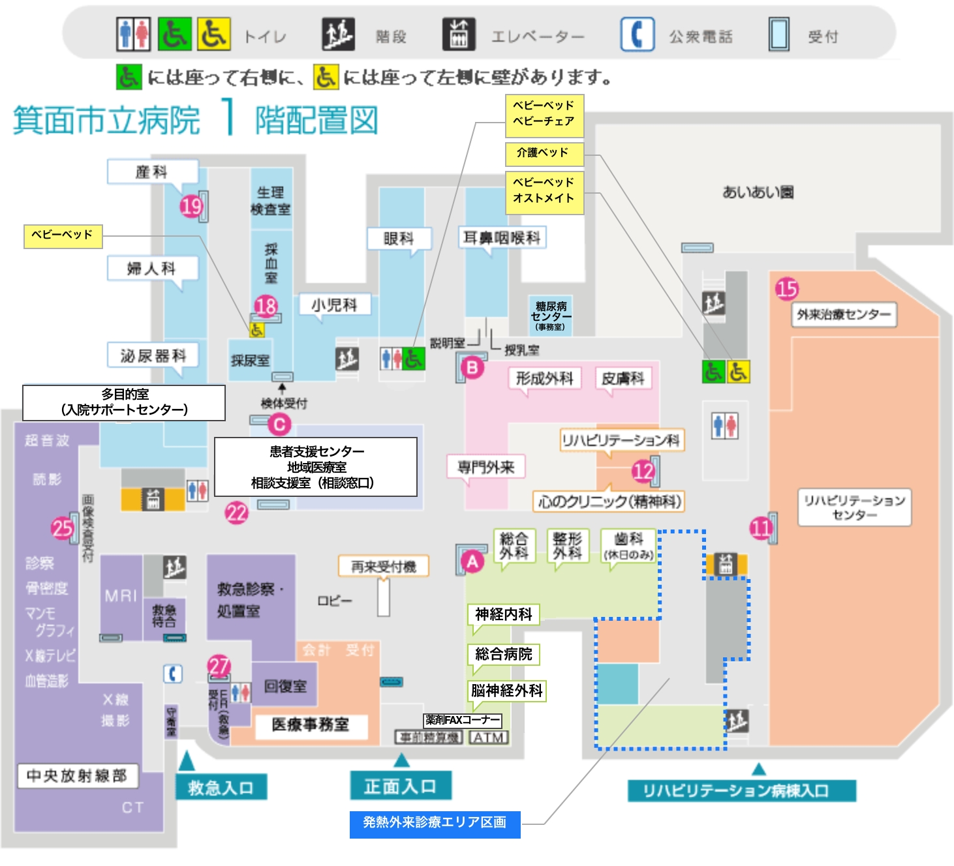
【外来治療センター見取り図】

